Slide 1
Copingové strategie a asertivita

Slide 2



Copingové strategie a prokrastinace
z

Slide 3
Copingové strategie
Strategie zvládání stresu
dělení
  Efektivnost
    Adaptivní a maladaptivní x pozitivní a negativní
  Zaměření
    situační (stresor) a stresové (stresová reakce)
    Postupy zaměřené na řešení a postupy zaměřené na emoce

Slide 4
Postupy zaměřené na řešení
hledání informací
snahy o přímou akci
Inhibice (vyhýbání se stresoru)
intrapsychické procesy (přehodnocování situace)
obracení se na druhé

Slide 5
postupy zaměřené na zvládnutí emocí
Techniky práce s emocionální reakcí, kterou v nás stresor vyvolává
Z velké části naprostá většina technik, co si společně v rámci kurzu procvičujeme

Slide 6
Maladaptivní copingové strategie
Nejčastější „nástroj“ ve chvíli kdy nás stres převálcuje, jsme zvyklí na nevhodné zacházení a devalvaci emocí
Nejčastější maladaptivních copingové strategie
  Užívání návykových látek, sebepoškozování, přejídání se a rizikové chování
  Emoční otupění, behaviorální odpojení
  Únik, denní snění, vyhýbání se úzkosti
  Intrusivní myšlenky, ruminace, ujišťování se
  Prokrastinace

Slide 7
Důsledky maladaptivních strategií
POSÍLENÍ STRACHU z dané situace
Vyhýbání se rodině a přátelům
Snížené používání sociálních schopností, které vede k jejich ochabení až ztrátě/nedostatečnému rozvinutí
Snížené výsledky v akademické a profesionální dráze
Vyhýbání se náročným konverzacím
Zhoršující se psychický a fyzický stav

Slide 8
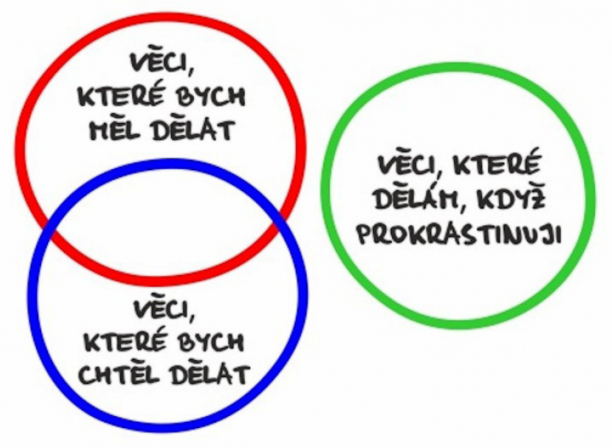
Prokrastinace
Chorobné odkládání úkolů

Slide 9
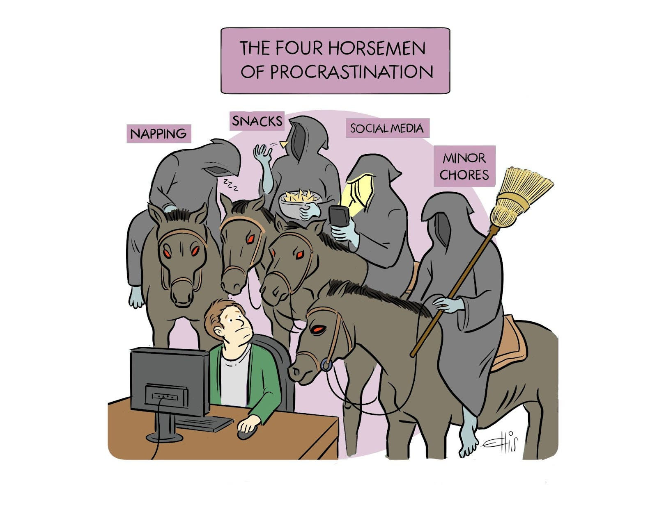
Proč prokrastinujete?

Slide 10
Typy prokrastinátorů (Malatincová)
3 typy
  Aktivní prokratinátoři
    Stres je motivuje a aktivuje, nevnímají ho negativně
  Averzivní prokrastinátoři
    Jsou demotivovaní, nechtějí dělat danou práci, nevidí v ní smysl
  Úzkostní prokrastinátoři
    Amiciózní, nerealistické cíle a odhad tempa

Slide 11
Asertivita
z

Slide 12
Co je to asertivita?
Asertivita je jednou z klíčových dovedností při komunikaci
Je to především schopnost vyrovnaně prosadit své názory, práva, přání či potřeby bez využívání agresivního chování
Základní předpoklady
  Važte si své osoby a svých práv
  Nebojte se rozhodně projevovat své potřeby
  Pochopte, že nemůžete kontrolovat chování a činy ostatních
  Snažte se působit pozitivně
  Naučte se říkat „Ne“

Slide 13
Asertivní techniky
Asertivní NE
Negativní aserce/Otevřené dveře
Pokažená gramofonová deska
Asertivní obligace

Slide 14
ASERTIVNÍ NE
Říci „Ne, nechci!“. „Ne, nemám zájem!“ „Ne, to neudělám!“
Nic nepřidávat. Vyhýbáme se odpovědi „Nemohu!“
Raději nevysvětlovat příčiny odpovědi, když, tak stručně.
Vyjádřit empatii a respekt.

Slide 15
OTEVŘENÉ DVEŘE
souhlas s kritikou skutečnosti, aniž bychom se omlouvali nebo vysvětlovali
  bez ohledu na to, zda je kritika vhodně podaná
posouzení vlastního chování bez obrany, úzkosti či popírání chyby
  redukuje zlost a agresivitu kritika
  učí nás přijímat chyby a omyly
např.
  A: „Směješ se jako idiot.“
  B: „Máš pravdu, že moje reakce mohla někomu připadat přehnaná.“

Slide 16
POKAŽENÁ GRAMOFONOVÁ DESKA
Učí vytrvalosti v prosazování svého, bez nutnosti připravených argumentů nebo pocitu zlosti
Umožňuje ignorovat manipulativní a argumentativní léčky a trvat při tom na svém
  1. Ujasnit si svoje právo nebo nárok
  2. Udržovat oční kontakt
  3. Klidně a stručně mechanicky opakovat znovu a znovu
  svůj názor nebo rozhodnutí
  1. Komunikační partner má v zásobě jen několik „ne“
  2. Ignorovat pokusy o zlákání na postranní témata
  3. Nebrat ohled na otázky „Proč?“
  4. Nejsou nutné žádné argumenty, vysvětlení ani omluvy

Slide 17
ASERTIVNÍ OBLIGACE
směřuje ke kompromisu a dohodě
dobré se nejprve zamyslet - nebojte si klidně říct i o čas na rozmyšlenou (co chci, vlastní i partnerova práva, důsledky řešení)
1. Asertivní reakce
2. Sdělení pocitů
3. Vysvětlení
4. Empatie
5. Kompromis

